Slide 1


Día, Fecha:
Miércoles, 05/08/2026
SEMINARIO DE SISTEMAS 2 P
Escuela de Ingeniería de Ciencias Y Sistemas
Javier Andrés Valdez González

Slide 2

Anuncios
Asignación DTT
Practica 1

Slide 3
Agenda
  Definición de ETL
  Fases de un ETL
  ETL vs ELT
  Herramientas de ETL
  Orquestadores
  OLAP y su relación con ETL
  Características del ETL
  Escalabilidad
  Desafíos del ETL
  Batch Processing vs. Stream Processing

Slide 4
ETL
Extract Transform Load

Slide 5
Introducción
El proceso ETL es fundamental para consolidar datos provenientes de diversas fuentes en un repositorio analítico confiable.
Permite transformar, limpiar y estandarizar la información, facilitando el análisis multidimensional OLAP, y así potenciar la toma de decisiones estratégicas basadas en datos corporativos precisos y consistentes.

Slide 6
01
ETL: Conceptos y Fases

Slide 7
Definición general del proceso ETL
ETL es un proceso de integración de datos que incluye extracción desde fuentes, transformación mediante reglas de negocio, limpieza y estandarización, y finalmente carga en repositorios analíticos.
Este proceso formaliza el significado corporativo de los datos y garantiza consistencia para análisis posteriores.

Slide 8
Fases principales:
Planeación y análisis de fuentes.
Extracción
Staging
Transformación
Carga al modelo dimensional
Auditoría y monitoreo

Slide 9
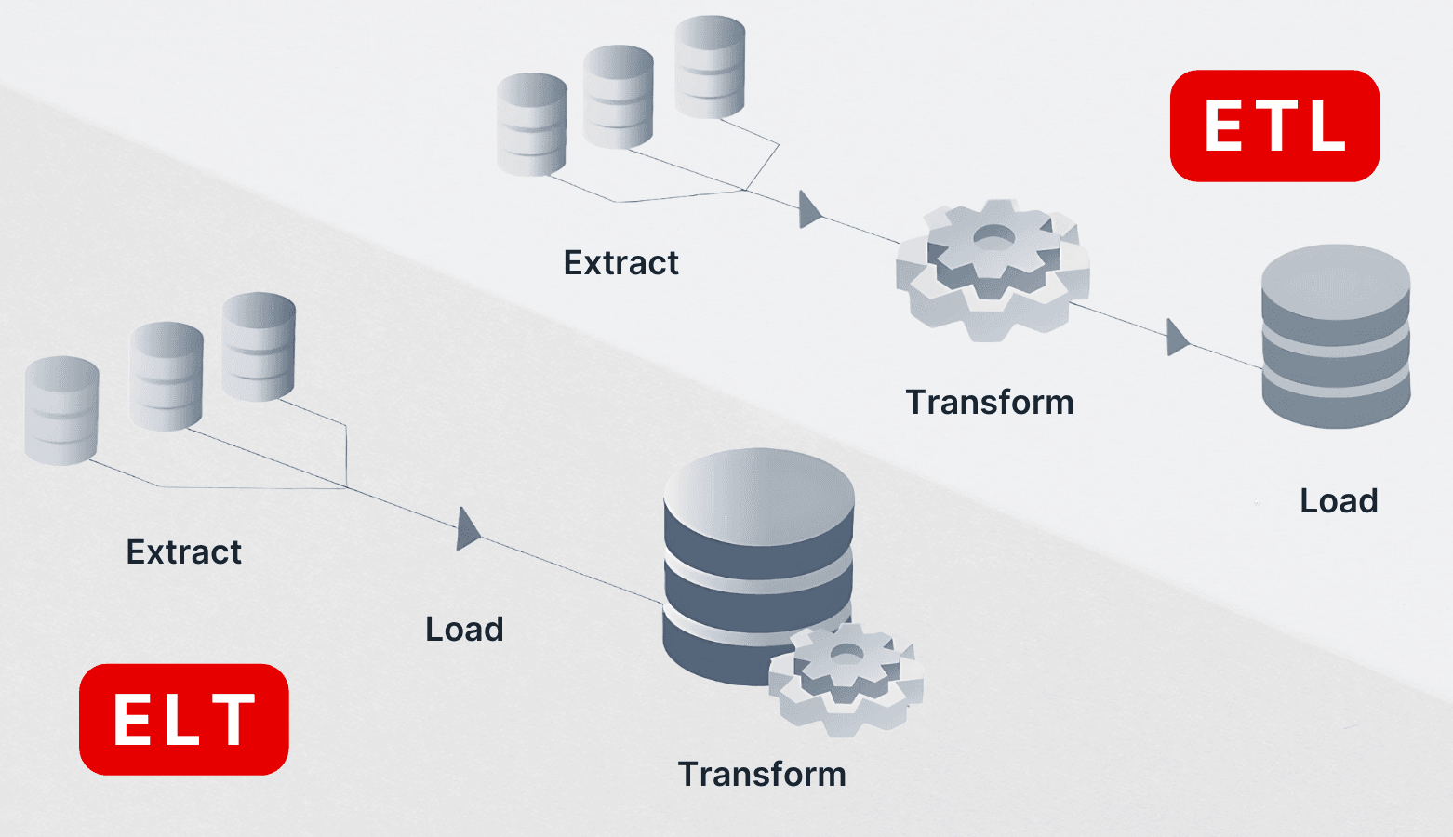

Slide 10


Slide 11
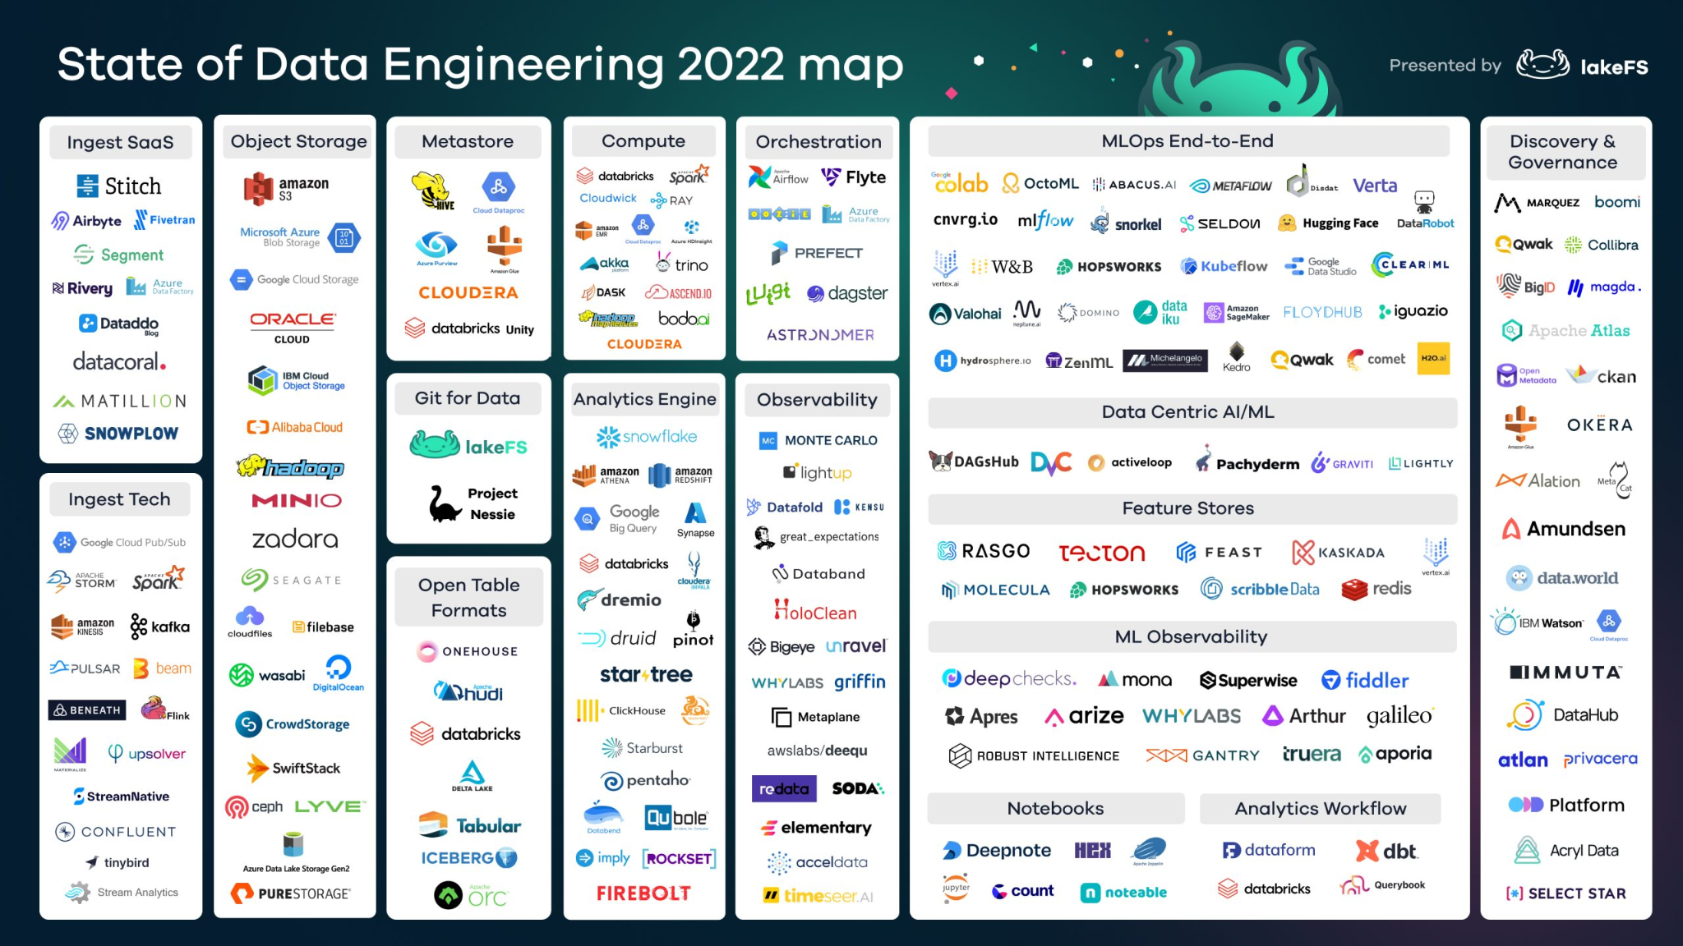

Slide 12


Slide 13


Slide 14


Slide 15


Slide 16

02
Características del ETL

Slide 17
Reproducibilidad e idempotencia
Un proceso ETL orientado debe ser reproducible e idempotente: capaz de ejecutarse múltiples veces sin duplicar datos ni alterar la integridad de dimensiones.
Esto se logra mediante controles de llaves, staging persistente y reglas deterministas rigurosas.

Slide 18


Trazabilidad, auditoría y manejo de errores
La trazabilidad se sustenta en bitácoras detalladas, registros de conteo y marcas de agua.
Esto facilita auditorías, resolución de errores, y permite re-ejecuciones controladas, garantizando la calidad y fiabilidad del flujo ETL. Los errores se gestionan explícitamente con cuarentenas para registros inválidos.

Slide 19
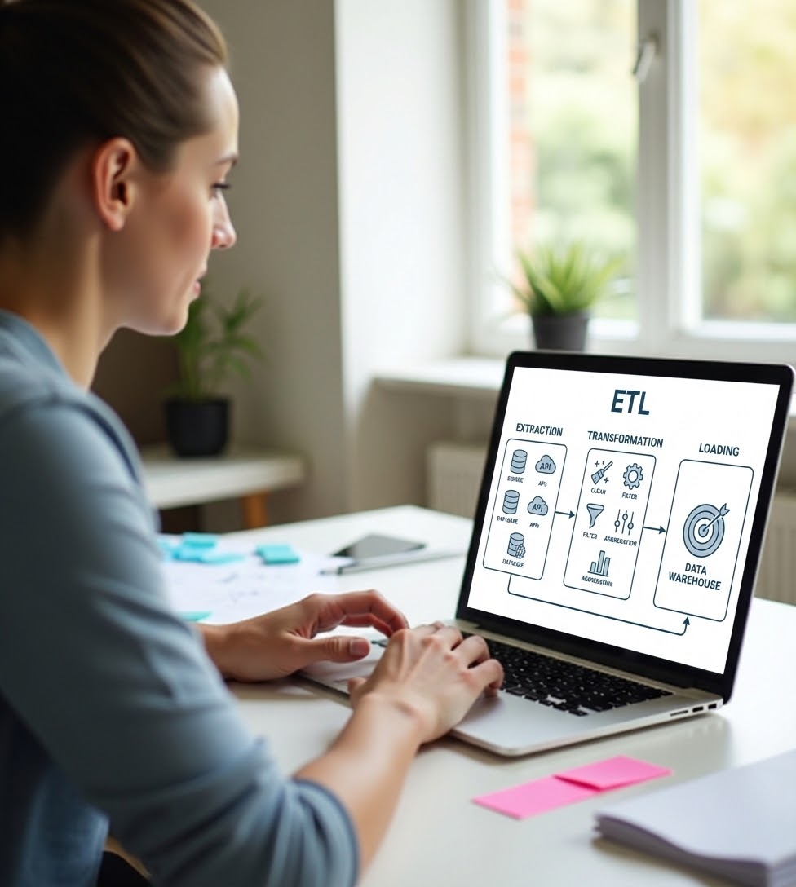
Orquestadores ETL Clave
Facilitan la gestión y monitoreo de flujos ETL
Permiten automatizar la ejecución secuencial de tareas
Mejoran la observabilidad y recuperación ante fallos del proceso

Slide 20


Slide 21
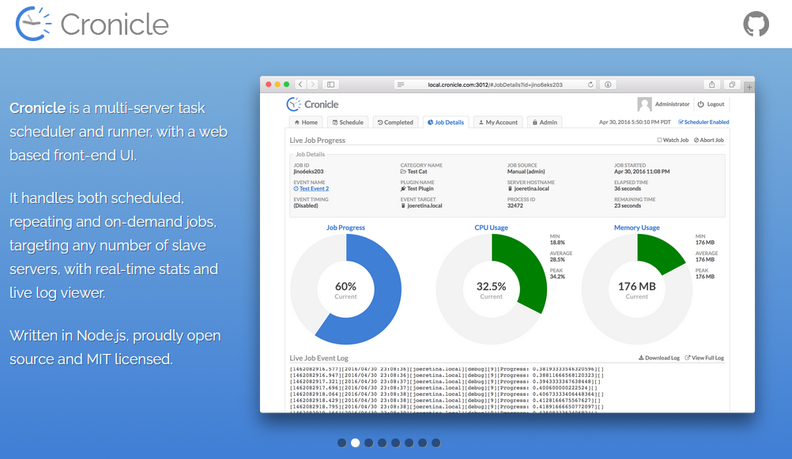

Slide 22


Slide 23
Escalabilidad, rendimiento y
seguridad
La escalabilidad del proceso ETL se logra mediante cargas por lotes, paralelismo controlado e índices adecuados en staging.
El rendimiento se optimiza con técnicas de carga masiva cuando es necesario. En términos de seguridad, la conectividad hacia SQL Server requiere configuraciones y drivers específicos, garantizando la protección y acceso seguro a los datos.

Slide 24


Slide 25
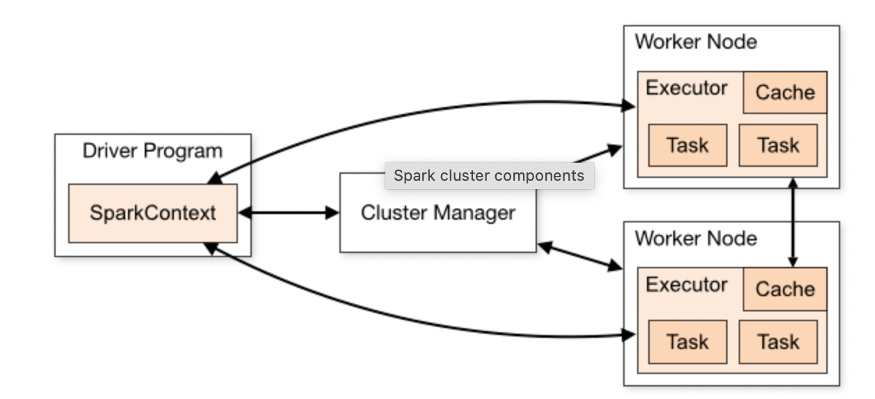

Slide 26

02
OLAP y su relación con ETL

Slide 27
Rol del ETL en la construcción de cubos OLAP
El proceso ETL es esencial para OLAP ya que establece la granularidad de los datos, conforma dimensiones coherentes y asegura sumarizabilidad para evitar inconsistencias en los análisis.
Garantiza que métricas y claves sean consistentes y reproducibles, lo que sustenta la confiabilidad del cubo OLAP.

Slide 28
03
Desafíos

Slide 29

Principales desafíos en procesos ETL (calidad, cargas incrementales, evolución de esquemas)
Los retos más frecuentes son la heterogeneidad semántica de los datos, la gestión de cargas incrementales y la evolución de esquemas que puede romper los pipelines.
Se recomienda aplicar reglas explícitas, perfiles de calidad, CDC para cambios y versionado con validaciones automatizadas para mitigar estos riesgos.

Slide 30
Gestión de ventanas de carga, observabilidad y recuperación de fallos
Es crítico respetar ventanas de carga operativas y aplicar micro-batches y paralelismo controlado para optimizar tiempos.
La observabilidad se habilita mediante logging, métricas y alertas para detectar problemas, y la recuperación ante fallos se gestiona con cuarentena de fallos y re-ejecución controlada.

Slide 31
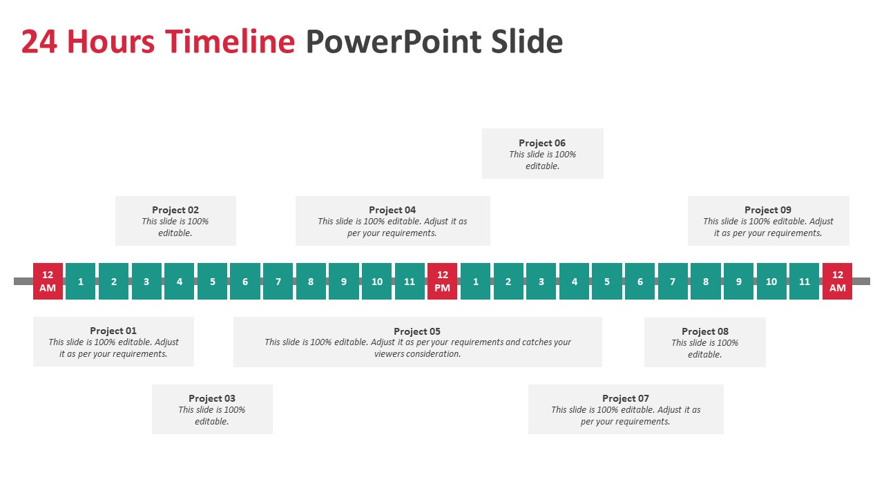

Slide 32
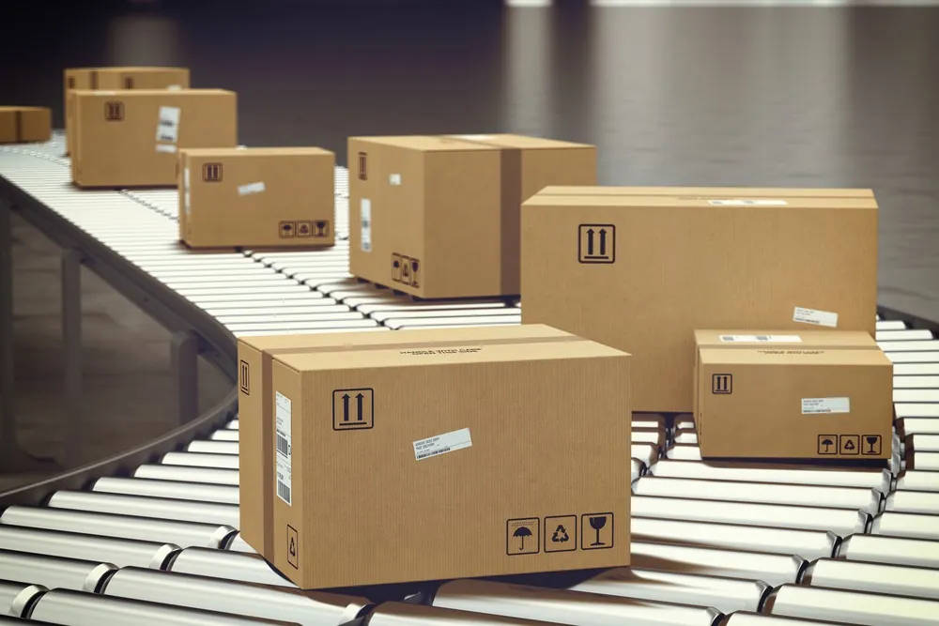

Slide 33
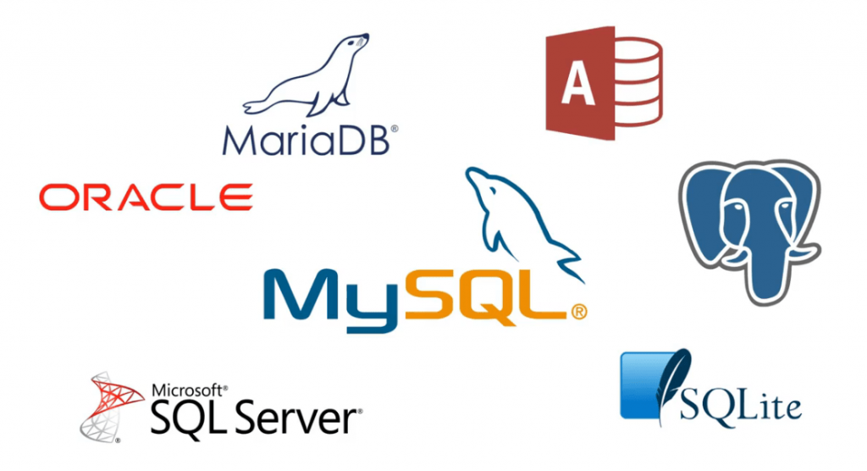




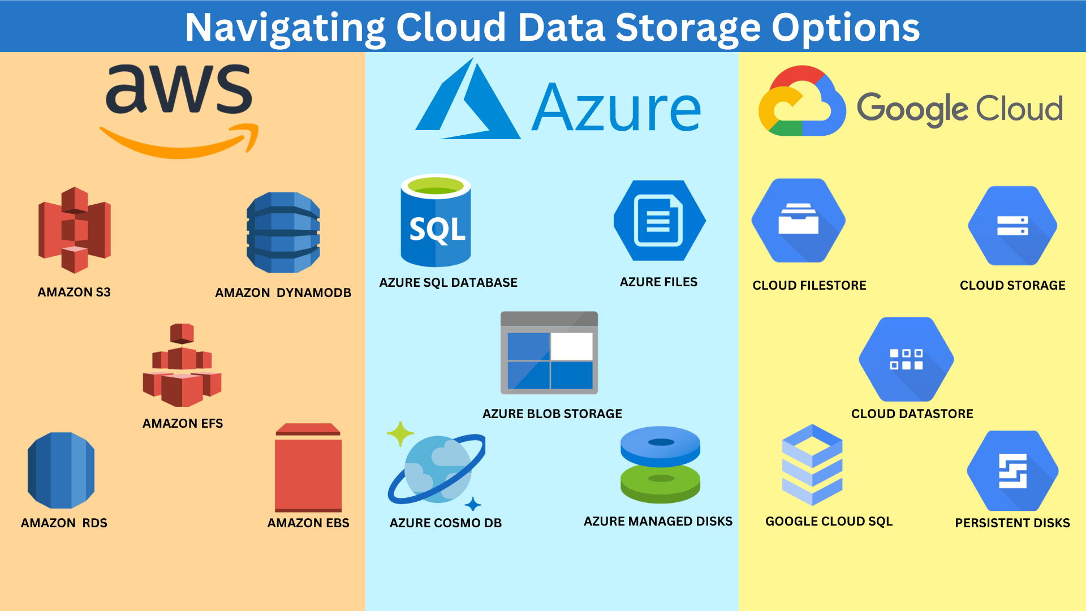


Slide 34
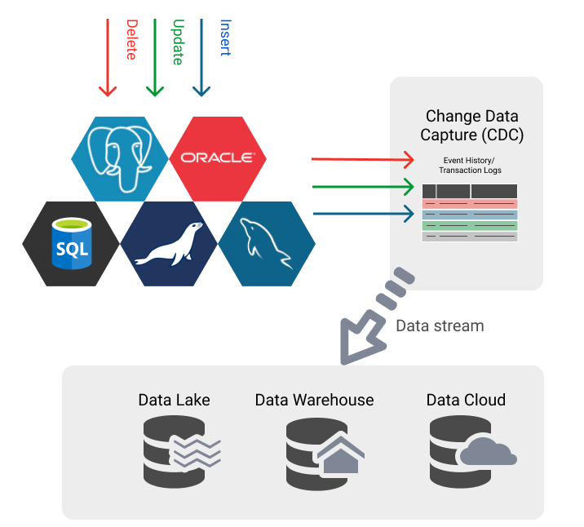

Slide 35


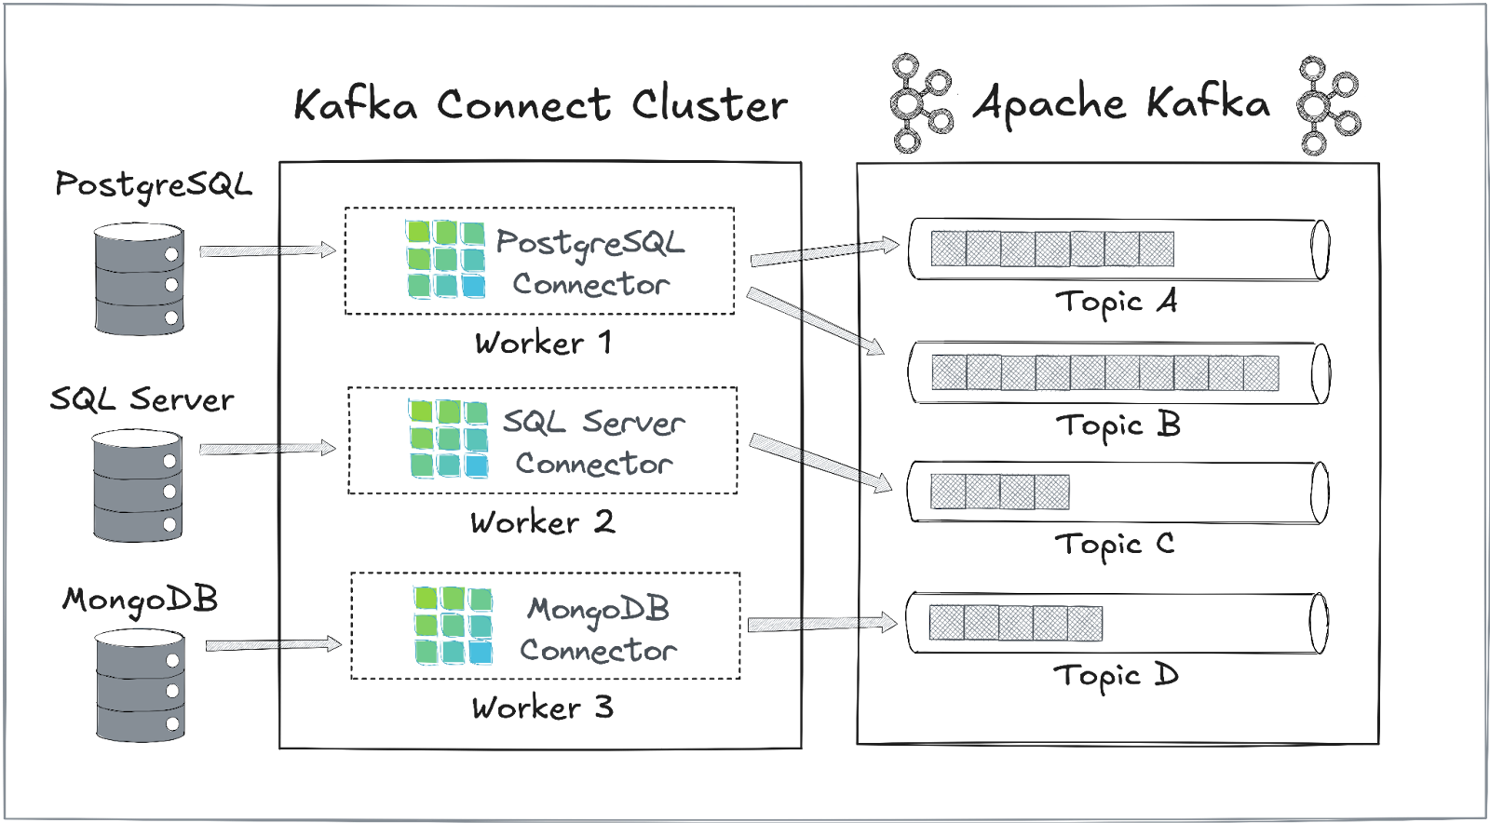

Slide 36
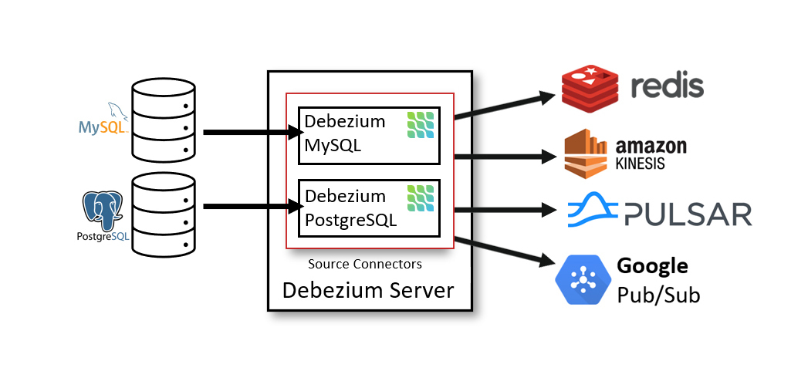

Slide 37
Conclusiones
El proceso ETL es un componente fundamental para construir modelos OLAP confiables y eficientes.
Su correcta implementación asegura la integridad, consistencia y validez de los datos analíticos, lo que es esencial para la toma de decisiones estratégicas.
El uso combinado de SQL Server y Python permite implementar pipelines reproducibles, seguros y escalables, enfrentando los principales desafíos actuales en entornos de datos corporativos.

Slide 38
Gracias

Slide 39
¿Dudas?

Slide 40
¿Comentarios?

Slide 41
Lectura Practica 1

Slide 42
Ejemplo

Slide 43

Nombre de la actividad
Tarea 1
Hora de inicio
18:25
Cantidad Participantes
31
Hora de fin:
19:00
Doy fe que esta actividad está planificada en dtt (Sí/No):
SI
Duración (min)
35
Participantes: llenar las siguientes cajas de texto (tomar información del chat del meet)
Matthew Emmanuel Reyes Melgar — 202202233
Gabriel Sebastián Jerez Oliva — 201902885
Roberto Enrique Calvillo Hernández — 201700870
Jonatan Samuel Rojas Maeda — 202200061
Marvin Francisco Paz Linares — 202109303
Williams Bramlley Constanza Oscal — 199919737
Engel Emilio Coc Raxjal — 202200314
Pablo Alejandro Marroquín Cutz — 202200214
María Cecilia Cotzajay López — 201602659
Omar Alejandro Vides Esteban — 201709146
Javier Alejandro Matías Guarcas — 202000896
Allan Josué Rafael Morales — 201709196
Rocío Samaí López Vásquez — 201709035
Marvin Geobani Pretzantzín Rosalío - 202011394
Daniel Abraham Gávez Solorzano - 202203361
Ludwing Alexander Lopez Ortiz - 201907608
Roni Eduardo Vásquez Flores - 201612440
Gerson David Otoniel Gozález Morales - 202000774
Pablo Antonio Girón Chuga - 202200151
Tobías Rafael Zamora Santos - 202010828
Walter Daniel Jiménez Hernández - 201901108
Josue Antonio Cux Barrientos - 201700688
Diego Andrés Dubón Samayoa - 202202429
Fernando Misael Morales Ortiz - 202001950
Juan Pablo Samayoa Ruiz - 202109705

